Slide 1
전투 시뮬레이션 제안서
게임공학과 김나단

Slide 2
목차
들어가기 앞서
게임 컨셉
개요

Slide 3
들어가기 앞서
이 문서는 졸업작품을 위한 제안서 입니다.
이 제안서를 토대로 기획서를 제작하는 것으로 가정하였습니다.
팀원과 최대한 의견을 맞추면서 작성한 것임을 먼저 밝힙니다.

Slide 4
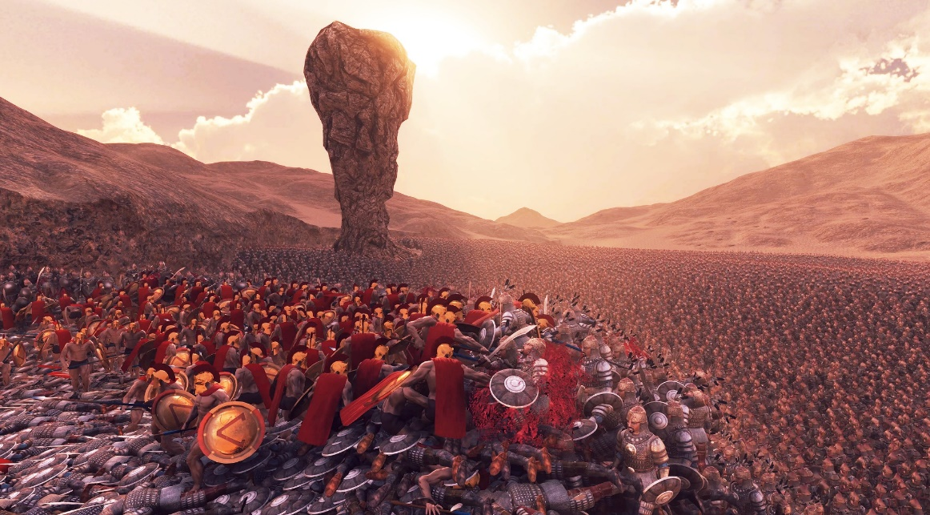
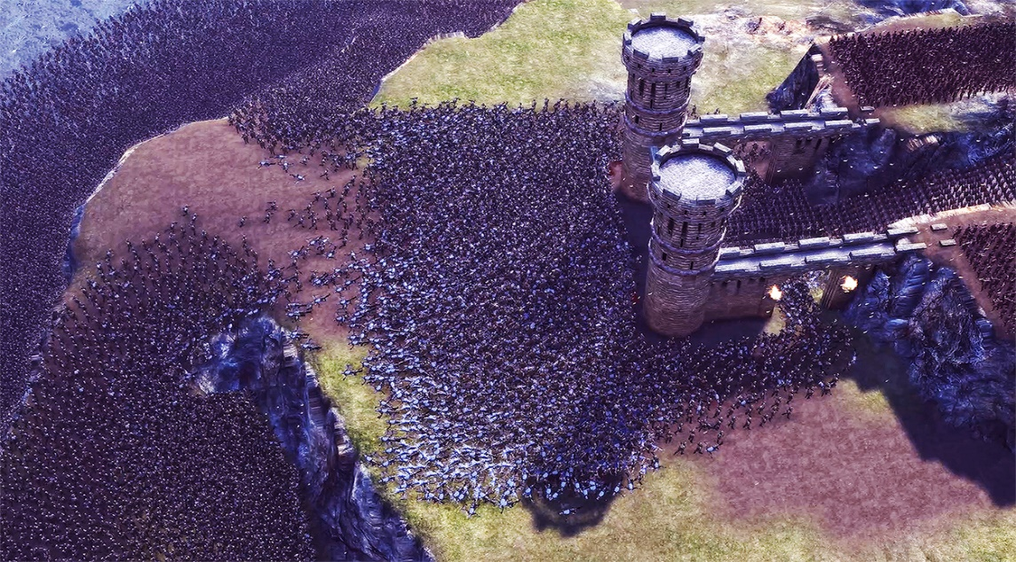
게임 컨셉
Ultimate Epic Battle Simulator(UEBS)

Slide 5
게임 컨셉
Ultimate Epic Battle Simulator
유닛을 자유롭게 배치하여 결과를 지켜본다.
사용되는 유닛으로는 로마병, 머스켓병, 소총병에서부터 심지어 닭같은 동물까지도 배치가 가능하며 능력치를 플레이어가 조절할 수 있다.
좋은 그래픽을 가졌기에 실제 전투장면을 보는 듯한 느낌을 준다.

Slide 6
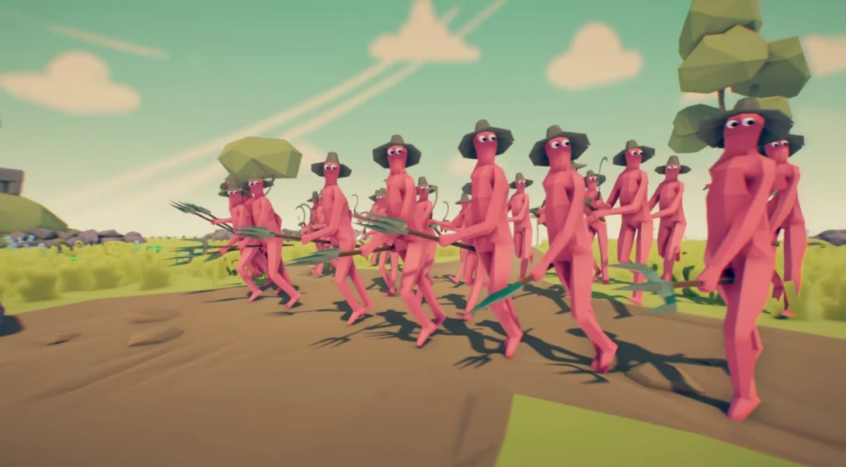
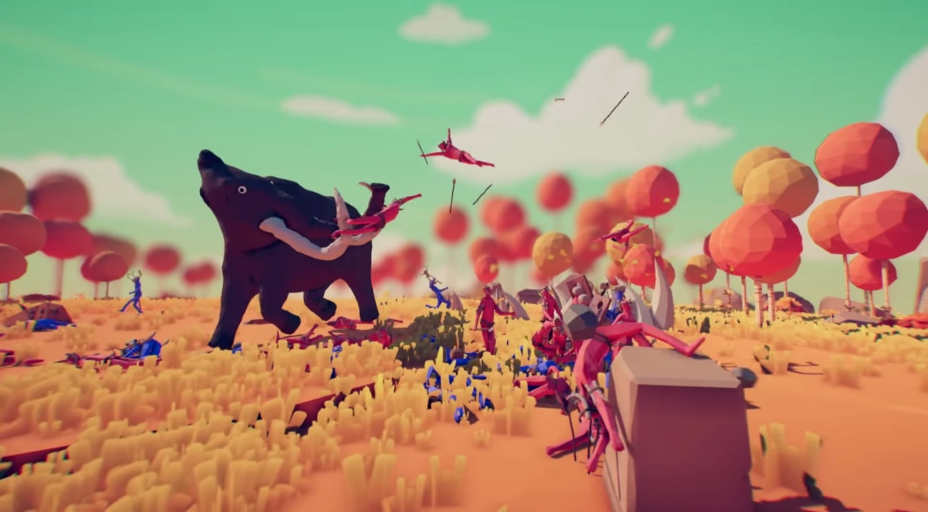
게임 컨셉
Totally Accurate Battle Simulator(TABS)

Slide 7
게임 컨셉
Totally Accurate Battle Simulator
유닛을 자유롭게 배치하여 전투를 벌이고 결과를 지켜본다.
다양한 컨셉의 유닛들이 존재한다.
캐주얼한 그래픽과 과장된 연출로 인해 타격감을 느낄 수 있다.

Slide 8
게임 컨셉
위 게임들의 단점
지형에 따른 능력치의 증감이 존재하지 않는다.
언덕 위에 있는 원거리 유닛과 밑에 있는 유닛의 정확도가 동일하여 시뮬레이션이라는 장르의 리얼리티가 감소한다.
동일한 행동 패턴을 지닌 AI
공통적으로 전투를 벌이게 되었을 때 AI들은 자신들의 무기의 사거리에 닿을 때 까지 무작정 돌진하고 사거리에 닿으면 공격을 시작한다.
한 가지 예로 로마병의 경우 특유의 밀집된 방패진형을 짜지 않는다.
플레이어가 즐길 콘텐츠의 부재
플레이어가 할 수 있는 것은 유닛 종류 설정 및 위치 설정 뿐이다.
전투가 시작된 이후 플레이어가 개입할 요소가 전무하다.

Slide 9
게임 컨셉
단점들의 보완
유닛을 배치하고 전투를 진행한다.
전투를 시작하면 플레이어는 배치한 유닛 중 하나를 조종하여 전투에 참여한다.
플레이어가 조종하는 유닛은 경험치 시스템이 적용되어 더 강해지거나 무작위의 특성을 부여 받도록 한다.

Slide 10
개요
게임의 장르
시뮬레이션 + 전략 + 액션
게임의 시점
유닛 배치 시 탑 뷰
전투 시 1인칭
플랫폼
PC

Slide 11
개요
그래픽
3D
TABS와 같은 저 폴리곤
유닛을 확실히 특징짓는 무기
인공지능
컨셉에 맞는 고유한 패턴
지형에 따라 증.감 되는 능력치

